Slide 1



PROPUESTA DE PROYECTO APT CAPSTONE SOCIALSALE
Automatizacion de ventas en tiktoklive
INTEGRANTES: DANIELA FARIAS
CARLOS RAMIREZ
DOCENTE: LUIS ALBERTO BRAVO

Slide 2


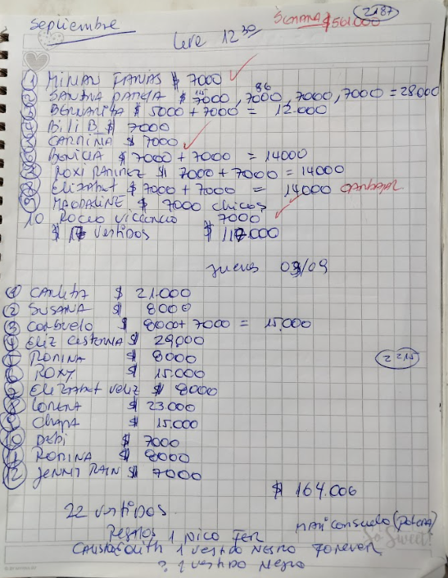
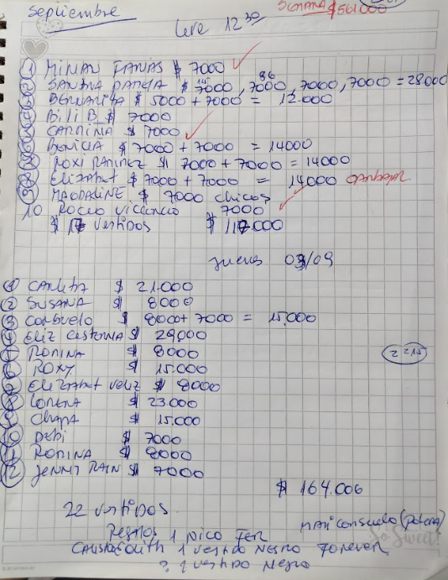
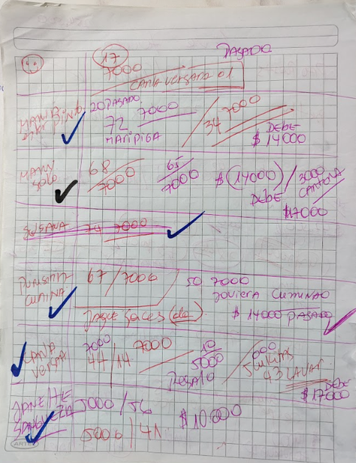
FUNCIONAMIENTO DEL NEGOCIO ACTUAL
  Transmisión en TikTok.
  Chat en vivo.
  Coordinacion por whatsapp.
  Registros manuales (lapiz y papel, en whatsapp)

Slide 3



PROBLEMA
ERRORES DE COORDINACION
TIEMPO PERDIDO
La vendedora dedica minutos valiosos del live a tareas manuales y repetitivas
Datos repartidos sin registro unico y confiable
Proceso de venta desordenado y manual, donde la vendedora debe realizar toda su gestion manualmente, lo que provoca errores y pérdida de tiempo.
También hay compras que no se concretan. Muchas personas se adjudican productos durante el live, pero después no realizan el pago. Esto obliga a la vendedora a volver a ofrecerlas, generando trabajo extra.
COMPRAS ABANDONADAS
SIN VISIBILIDAD
clientas reservan una compra y no terminan la compra
no hay metricas claras de ventas despues de cada live

Slide 4


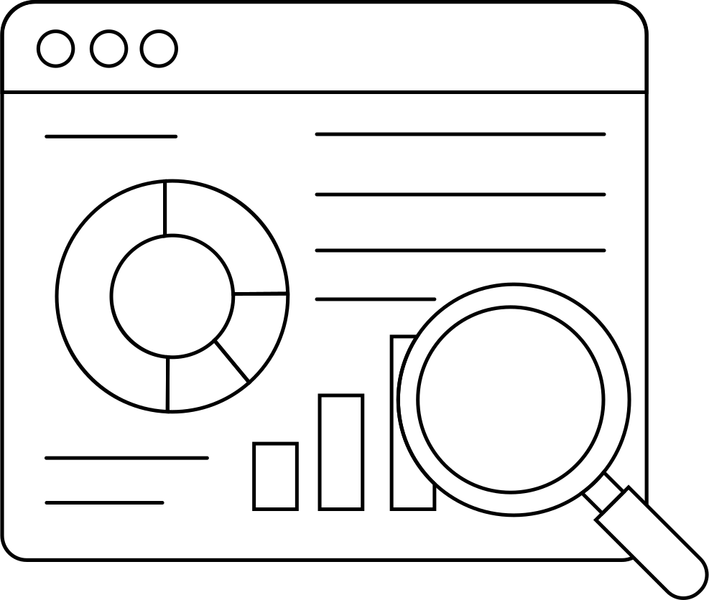

DETECCION AUTOMATICA
SOLUCIÓN
Identifica al primer comprador de cada prenda en tiempo real
Una plataforma web y movil que centraliza la deteccion del comprador, el carrito con tiempo limite y los resultados del negocio en un solo sistema conectado al live
CARRITO CON TIEMPO LIMITE
DASHBOARD DE RESULTADOS
Genera un carrito individual que se libera si no se paga a tiempo
Muestra kpis de ventas por live y consolidados cada mes
SISTEMA CENTRALIZADO
Todo el proceso en un solo sistema conectado

Slide 5

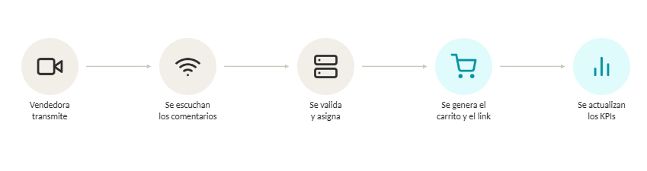
CÓMO VAMOS A HACERLO
La vendedora solo agrega sus productos antes del live y copia el link para enviarlo por whatsapp
De un comentario en el live a un carrito con link unico, sin intervencion manual.

Slide 6

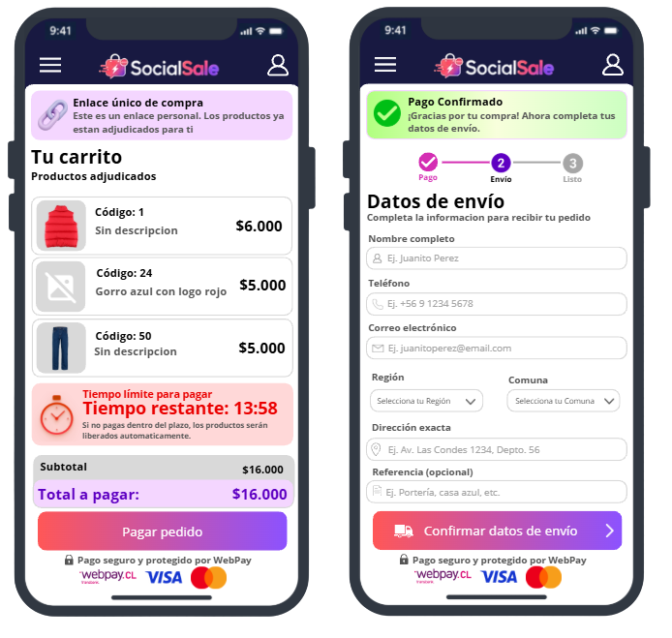




La clienta completa
sus datos y listo!
VISTA DEL CLIENTE
Una compra simple, rápida y segura
Resumen del producto reservado.
Pasarela de pago y formulario para datos de envio.
Contador de tiempo limite para pagar.
PAGO SIN FRICCION
la clienta completa todo desde el link, sin enviar mensajes continuamente
Visualiza sus productos y el tiempo restante para pagar

Slide 7
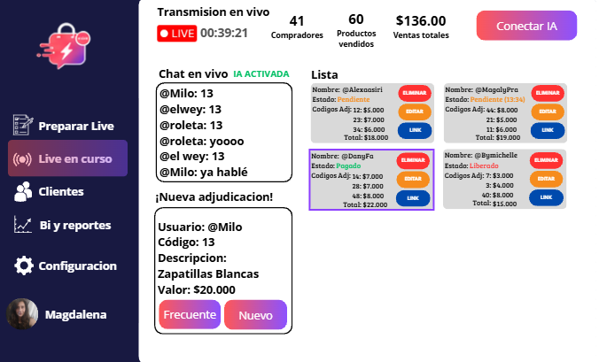






VISTA VENDEDORA
Control total del live en un solo lugar
Estado de cada producto en tiempo real.
Comentarios del live y su asignacion
Boton para copiar el link y enviarlo.
Herramientas de gestion.
CONTROL TOTAL DEL LIVE
+ AGILIDAD
- ERRORES
+ FOCO
la vendedora ve cada asignacion mienstras transmite sin necesidad de presionar nada

Slide 8
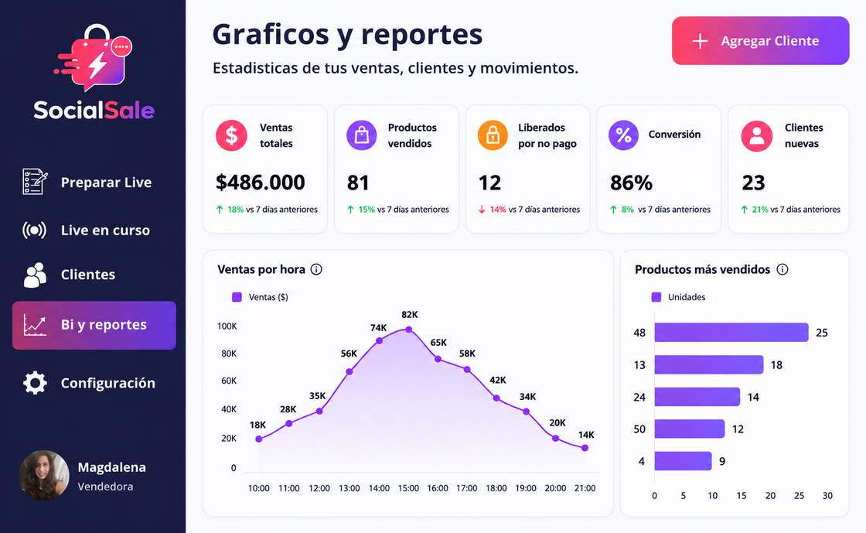




DASHBOARD
NEGOCIO EN TIEMPO REAL
KPIs por transmision y consolidado mensual.
Tasa de conversion y tiempo de pago.
Tecnologia emergente: analisis descriptivo (BI).
DECISIONES CON DATOS
resultados listos al termino del live

Slide 9
OBJETIVOS DEL proyecto
MODELO DE DATOS
CAPTURA EN TIEMPO REAL
BACK OFFICE + FRONT OFFICE
DASHBOARD DE KPIS
VALIDACIÓN REAL
Diseñar una estructura escalable para productos, usuarios, carritos y reglas de negocio.
Identificar automáticamente al primer comprador desde TikTok Live, buscando un 95% de acierto en pruebas.
Desarrollar la gestión del live para la vendedora y el carrito con link único para la clienta.
Visualizar ventas, conversión, tiempo de pago y prendas liberadas por timeout.
Probar SocialSale en al menos 3 transmisiones y medir la reducción del tiempo de gestión.

Slide 10


METODOLOGÍA
Organización visual del trabajo
KANBAN
Permite saber qué tareas están pendientes, en proceso o terminadas.
Se adapta a cambios de prioridad de la clienta
Las tareas pueden reorganizarse según las necesidades
Organización visual y trabajo continuo
POR HACER → EN PROCESO → EN REVISIÓN → TERMINADO
Seguimiento continuo del avance
Facilita controlar el progreso y detectar atrasos.

Slide 11



DEFINICION Y ANALISIS
Semanas iniciales
  Definición del problema y propósito.
  Levantamiento de requerimientos con la clienta.
  Alcance y objetivos.
  Análisis de factibilidad.
PLAN DE TRABAJO
PLANIFICACIÓN DE LA SOLUCIÓN
Diseño y organización técnica
  Definición de módulos de SocialSale.
  Planificación del modelo de datos.
  Arquitectura y tecnologías.
  Distribución de tareas y responsabilidades.
Organización y planificación de SocialSale antes de su desarrollo
CONTROL Y VALIDACIÓN
Preparación para la ejecución
  Identificación de riesgos.
  Planificación de pruebas y calidad.
  Validación con clienta real.
  Documentación y entregables.

Slide 12

CONCLUSION
SocialSale automatiza la venta en TikTok Live. Reduce errores, evita compras abandonadas y suma un dashboard de Business Intelligence, factible en semanas con metodología Kanban.

